Slide 1
РЕЕСТР КОНТРОЛИРУЕМЫХ ЛИЦ

Slide 2
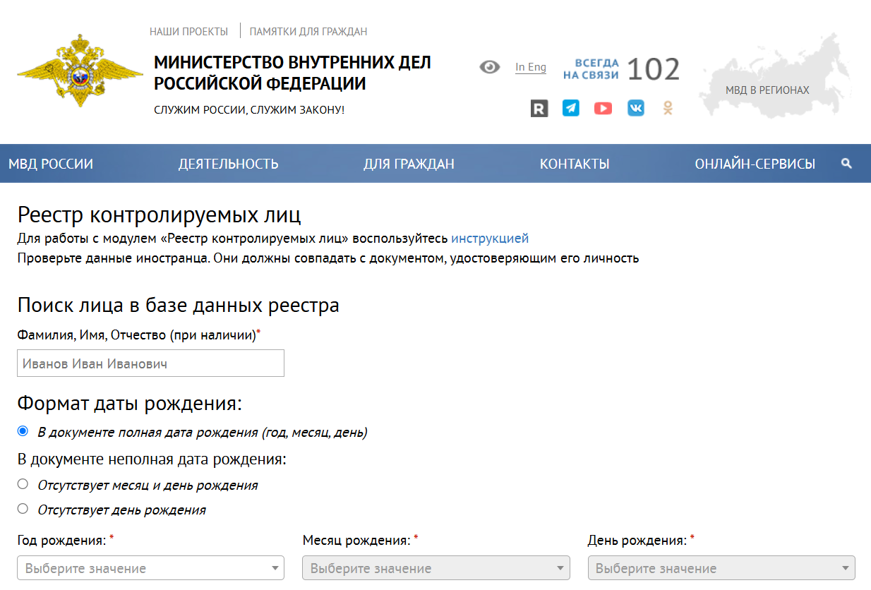
Режим высылки и Реестр контролируемых лиц
05.02.2025 вступили в законную силу
ИГ попадают в реестр
истечение срока временного пребывания >95% всех занесенных в реестр
совершение преступления (обвинительный приговор суда)
незаконное пересечение границы
аннулирование визы, РВП, ВНЖ
отказ в признании беженцем, утрата статуса беженца
утрата (лишение) временного убежища
административное выдворение
сокращение срока временного пребывания
депортация, реадмиссия, нежелательность пребывания
неразрешение въезда или ограничение выезда
истечение 72 часов пребывания в качестве пассажира судна
прекращение гражданства РФ;
Интерактивная форма на сайте МВД России

Slide 3

Ограничения для контролируемых лиц
1) запрет на государственную регистрацию юридических лиц и ИП
2) запрет на приобретение недвижимого имущества и транспортных средств
3) запрет на постановку недвижимого имущества на государственный кадастровый учет и государственную регистрацию прав
4) запрет на государственную регистрацию транспортных средств
5) ограничение на пользование правом на управление транспортными средствами
6) отказ в допуске к сдаче экзаменов на право управления транспортными средствами, в выдаче (замене, обмене) водительского удостоверения
7) отказ в открытии банковского счета и осуществлении иных банковских операций
8) запрет на заключение брака;
9) запрет на изменение места жительства или места пребывания в Российской Федерации
10) запрет на выезд за пределы территории субъекта Российской Федерации, муниципального образования
11) иные ограничения, предусмотренные законодательством Российской Федерации.
Ограничения на прием детей ИГ в школы
С 1 апреля вступают в силу изменения в ФЗ
«Об образовании в РФ»
Условия приема:
Предоставление документов о законности их нахождения в РФ
Проверка на отсутствие в РКЛ
Тестирование на знание русского языка

Slide 4

Ответственность
КоАП РФ Статья 18.9. Нарушение правил пребывания в Российской Федерации иностранных граждан и лиц без гражданства (ч.3)
Предоставление жилого помещения или транспортного средства либо оказание иных услуг иностранному гражданину или лицу без гражданства, находящимся в Российской Федерации с нарушением установленного порядка,
а равно оказание иностранному гражданину, включенному в реестр контролируемых лиц,
услуг, предоставление которых запрещается (ограничивается) в соответствии с законодательством Российской Федерации,
штраф для физ. лиц до 5 тыс. руб. юр. лиц от 400 до 500 тыс. руб.

Slide 5

Амнистия
До 30 апреля ИГ может урегулировать свое правовое положение без применения санкций
Чтобы урегулировать свое положение
иностранные граждане должны:
обратится в подразделение Полиции
пройти комплекс мер предусмотренных законом
Не подлежат амнистии:
Есть основания для аннулирования или отказа в выдаче патента, разрешения на работу, РВП и ВНЖ;
приняты решения о депортации, реадмиссии, неразрешении въезда, нежелательности пребывания
назначено административное наказание в виде административного выдворения
+7(495)999-99-99
(уточнить)
Горячая линия ГБУ ЕМЦ
Работодателю
Не в реестре
Нет нарушений
Проверка по РКЛ
Работодатель Проверяет
документы работников
Заполнить форму на сайте МВД
Повторная проверка
Обращение в полицию
Есть нарушения
В реестре

